Slide 1
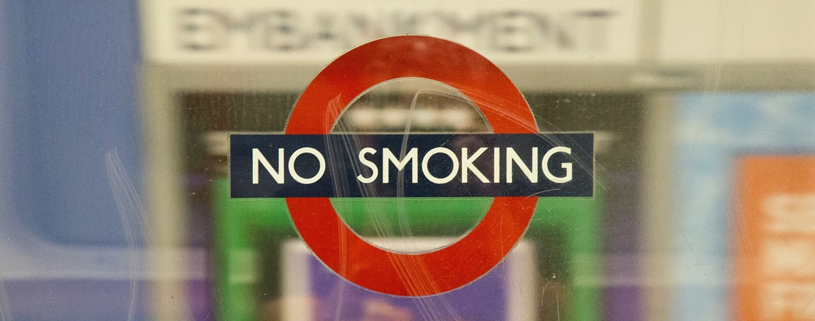
Sigara Bırakma
Arş. Gör. Dr. Sezin Arslantürk Çontar
KTÜ Aile Hekimliği ABD
22/10/2024

Slide 2
Amaç
Sigara kullanan hastalara yaklaşım ve sigara bırakma tedavisi hakkında bilgi vermek

Slide 3
Sunum Planı
Tütün kullanım şekilleri ve tütün ürünleri
Tütün epidemiyolojisi
Tütün kullanımının zararları
Nikotin bağımlılığı
Tütün kullanan hastaların değerlendirilmesi
Nikotin bağımlılığı tedavisi
Davranış terapileri
Farmakolojik tedavi
Bırakma döneminde izlem

Slide 4
Nasıl Bir Sorunla Karşı Karşıyayız?
Dünya Sağlık Örgütü : “Bütün salgın hastalıklarda bir bulaşma yolu vardır ve hastalık ve ölümlerin yayılmasına yol açan bir de aracı vardır.
Tütün salgını konusunda bu araç bir virüs, bakteri veya bir başka mikroorganizma değildir bu araç bir endüstri ve çalışma stratejisidir.”
Dünyada en çok ölüme yol açan iki neden
AÇLIK
TÜTÜN KULLANIMI

Slide 5
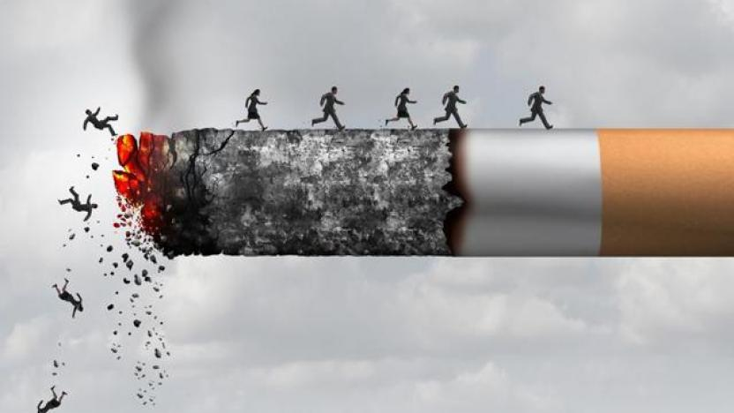
Ölüm, hastalık ve yoksulluğun önde gelen nedeni
Dünya’da 2022 yılı için 15 yaş ve üzeri tütün kullanan kişi sayısı 1,2 milyardan fazladır.
Tütün salgını, dünyanın karşı karşıya kaldığı en büyük halk sağlığı tehditlerinden biridir ve dünya çapında yılda 8 milyondan fazla insanı öldürmektedir.

Slide 6
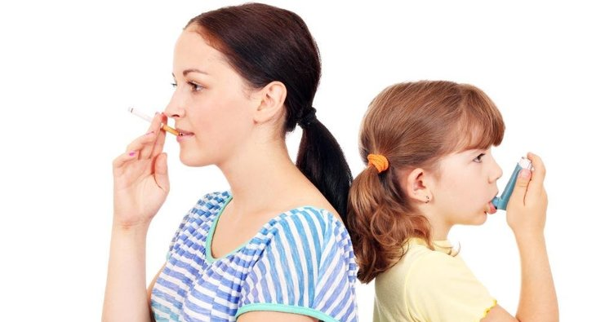
Ölüm, hastalık ve yoksulluğun önde gelen nedeni
Bu ölümlerin 7 milyondan fazlası doğrudan tütün kullanımının sonucuyken, yaklaşık 1,3 milyonu sigara içmeyenlerin ikinci el dumana maruz kalmasının sonucudur.
Tütün kullanımının her biçimi zararlıdır ve tütüne maruz kalmanın güvenli bir seviyesi yoktur.
Notes:
Tütün kullanımı sadece aktif içicilere
değil, dumanına maruz kalan
kişilere de zarar vermekte

Slide 7
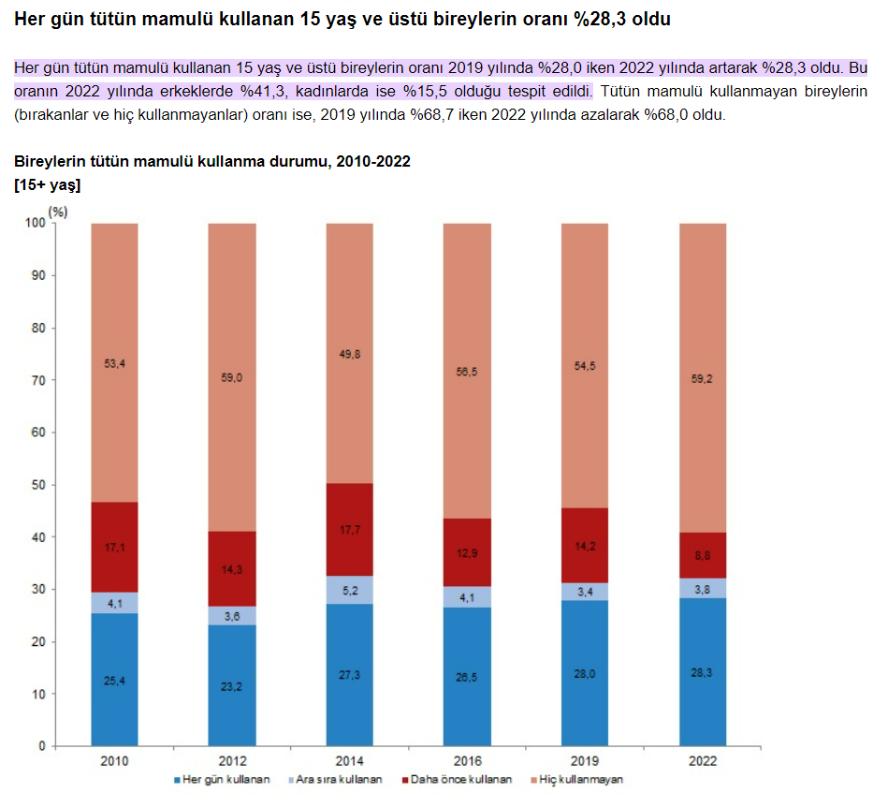
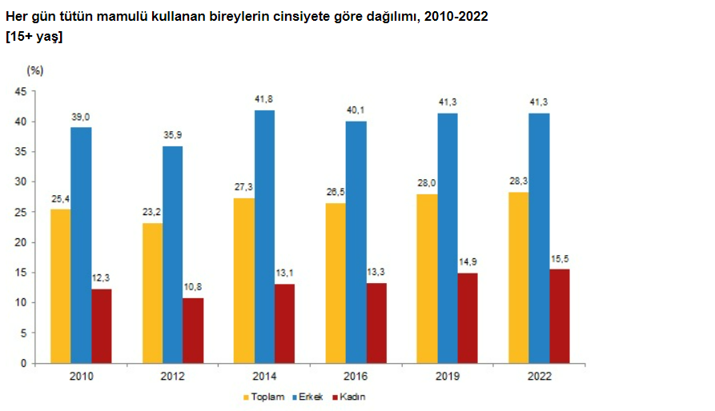
Türkiye Sağlık Araştırması, 2022 - TÜİK

Slide 8
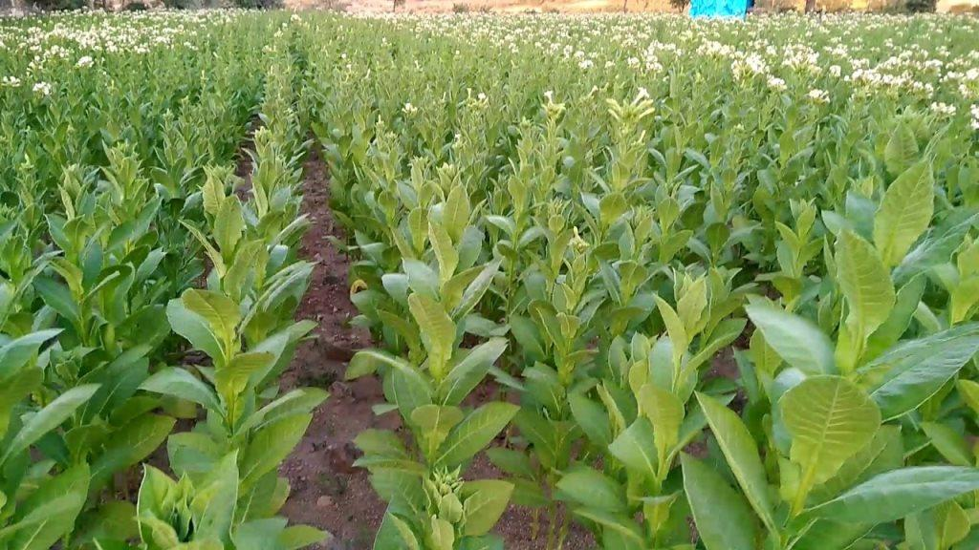
TÜTÜN NEDİR?
Tüttürme, emme, çiğneme ya da buruna çekerek kullanılmak üzere üretilmiş, tamamen yada kısmen tütün yaprağından imal edilmiş maddeler
• Sigara
• Sarmalık kıyılmış tütün
• Pipo tütünü
• Puro ve sigarillo
• Nargilelik tütün
• Enfiye tütünü
• Çiğnemelik (ağızdan kullanıma yönelik) tütün
Notes:
EN SIK KULLANILAN TÜTÜN ÜRÜNÜ SİGARA

Slide 9
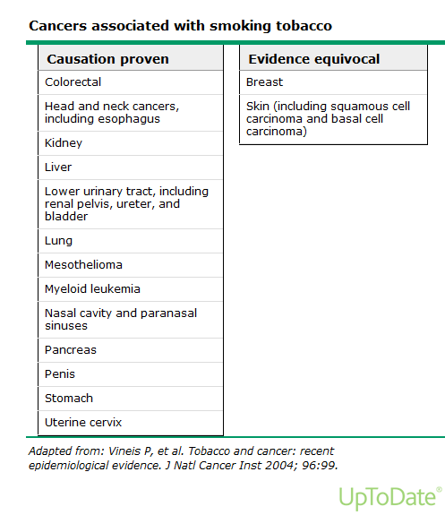
Tütün Kullanımının Sağlık
Üzerine Etkileri
Kalp ve damar hastalıkları
Malignite
Kronik akciğer hastalıkları
Sindirim sistemi hastalıkları
Kas iskelet sistemi hastalıkları
Serebrovasküler hastalıklar
Psikiyatrik hastalıklar
Gebelikte fetal etkilenim
Diğer
Notes:
Diğer sağlık sorunları: Bunlar arasında derinin erken dönemde yaşlanması, deri enfeksiyonları, vücudun uç kısımlarında, özellikle ayak parmaklarında dolaşım bozukluğuna bağlı sorunlar sayılabilir. Ayrıca yaşlıların soğuk havada daha çok üşümesi, barsak kan dolaşımındaki yetersizlik nedeniyle beslenme ve emilim bozuklukları gibi durumların da sigara içenlerde daha fazla olması,
dolaşım sistemindeki bozukluğun sonuçlarıdır. Sigara içenlerde derinin beslenmesi de azalacağı için deride erken yaşlanma meydana gelir. Öte yandan sigara içimi, bazı hastalıkların oluşunda etkili olmasa bile, hastalık ile birlikte sigara içildiği zaman olumsuz etkiler daha fazla görülmektedir.

Slide 10
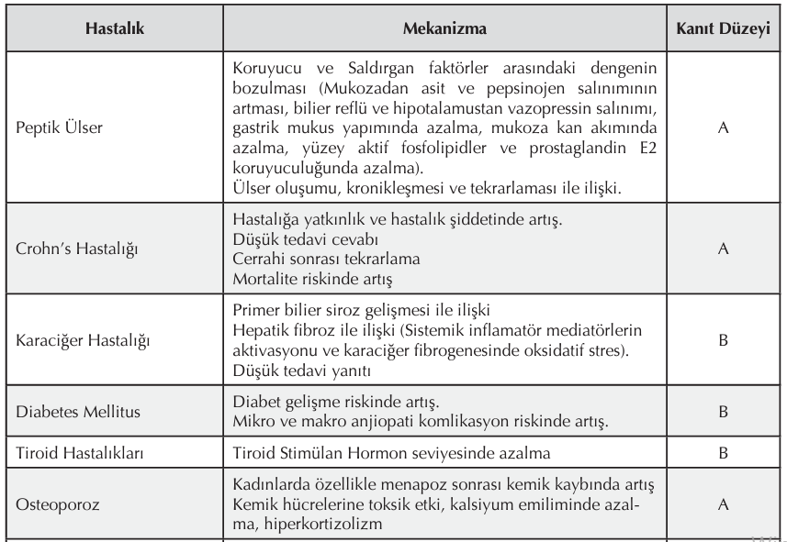
Sigara dumanına maruziyet durumunda %28 artmış DM riski

Slide 11
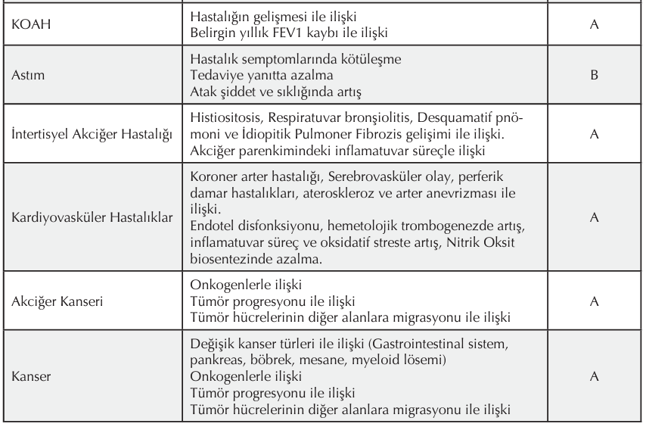
En önde gelen nedeni sigara, gelişme riski içilen sigara adedi ile doğru orantılı
ölümlerin %30 kadarı sigara ilişkili, MI riski içilen sigara adedi ile doğru orantılı
Sigara içilmesi akciğer kanserlerinin yaklaşık % 90’ından sorumludur

Slide 12
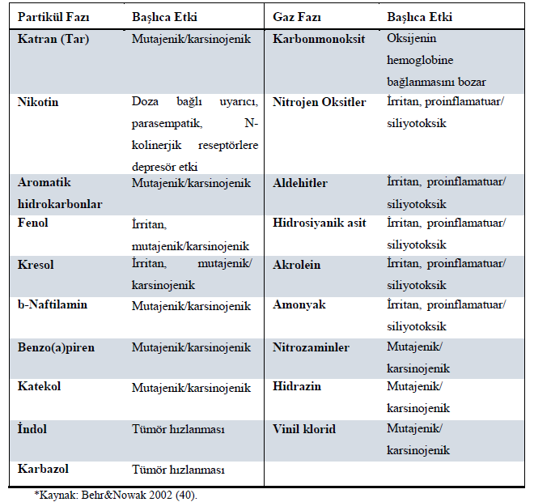
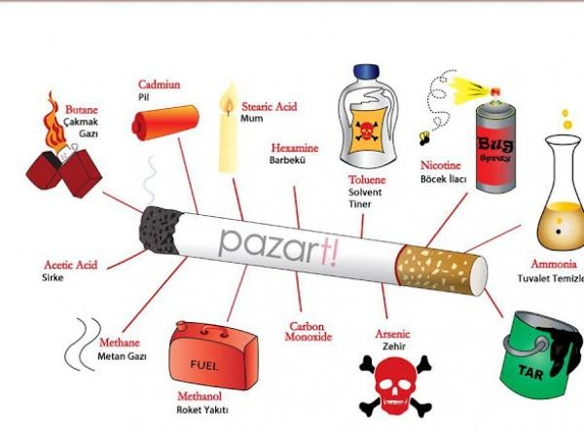
En çok kullanılan tütün ürünü olan sigaradaki bazı maddeler ve etkileri
Notes:
En çok kullanılan tütün ürünü olan sigaradaki bazı maddeler ve etkileri
Sigara dumanında yer alan toksinler vücutta kan dolaşımının olduğu her noktaya ulaşmakta
Sadece Akciğerlerimiz değil, tüm organlarımız risk altında

Slide 13
Nikotin
Bağımlılık yapıcı, psikoaktif bir madde
• Duygu durumunu , zihinsel süreçleri , bedensel işlevleri
beyindeki nöronlarda bulunan nikotinik asetil kolin reseptörleri (nAChR) aracılığıyla etkileyen bir madde
• Bir sigaradaki nikotin miktarı 9-20 mg
• Sigara içici %10’nu (1-2 mg) absorbe eder
• Ufak moleküllü ve lipofilik- kolay emilim
Notes:
Madde bağımlılığı Santral Sinir Sistemi’ni (SSS) etkileyen ilaç niteliğine sahip bir maddenin keyif verici etkilerini duyumsamak veya yokluğundan kaynaklanabilecek huzursuzluktan sakınmak için, maddeyi devamlı ya da periyodik olarak alma arzusu ile kendisini gösteren psişik ve somatik bir sendromdur.

Slide 14
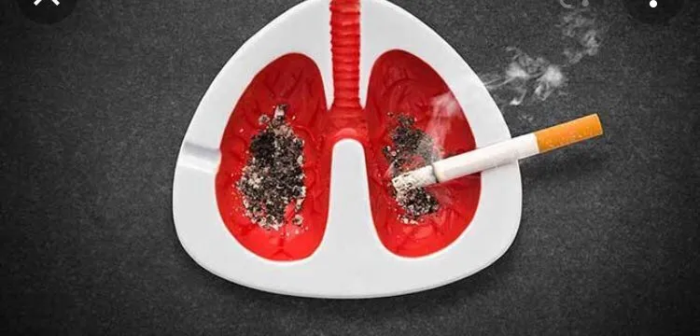
Nikotinin Farmakokinetiği
Hücre membranından geçişi pH’ya bağlı
  -Alkali ortamda non-iyonize, kolay emilim
  -Asit ortamda iyonize, güç emilim
Bronşiyol ve alveollerde kolay emilim
  -toplam yüzey büyüklüğü
  -fizyolojik pH
Notes:
Madde bağımlılığı Santral Sinir Sistemi’ni (SSS) etkileyen ilaç niteliğine sahip bir maddenin keyif verici etkilerini duyumsamak veya yokluğundan kaynaklanabilecek huzursuzluktan sakınmak için, maddeyi devamlı ya da periyodik olarak alma arzusu ile kendisini gösteren psişik ve somatik bir sendromdur.

Slide 15
Nikotinin Metabolizması
Yarı ömrü 2 saat
Metaboliti kotinin-yarılanma ömrü 14-20 saat
Düzenli içenlerde plazma nikotin düzeyi 20-40 ng/mL
Başlıca metabolize olduğu yer karaciğer, atıldığı organ böbrek
Fatal doz 40 mg

Slide 16
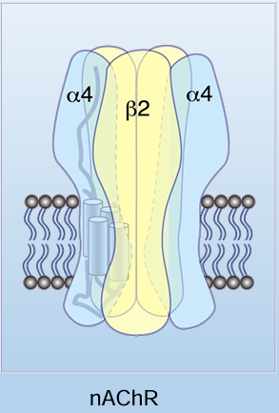
Nikotin Reseptörleri Etki Mekanizması:
• Nikotinik tipteki asetilkolin reseptörlerini uyarır
• Nikotinik reseptörler: 5 alt birimden oluşan pentamerik yapıda katyon kanalları (α, β, γ , δ, ε)
Nöromüsküler kavşakta (2α, β, γ, ε, δ)
Santral sinir sisteminde (α ve β alt grupları)
İnsan beyninde baskın olan → α₄β₂ (bağımlılık oluşumu)

Slide 17
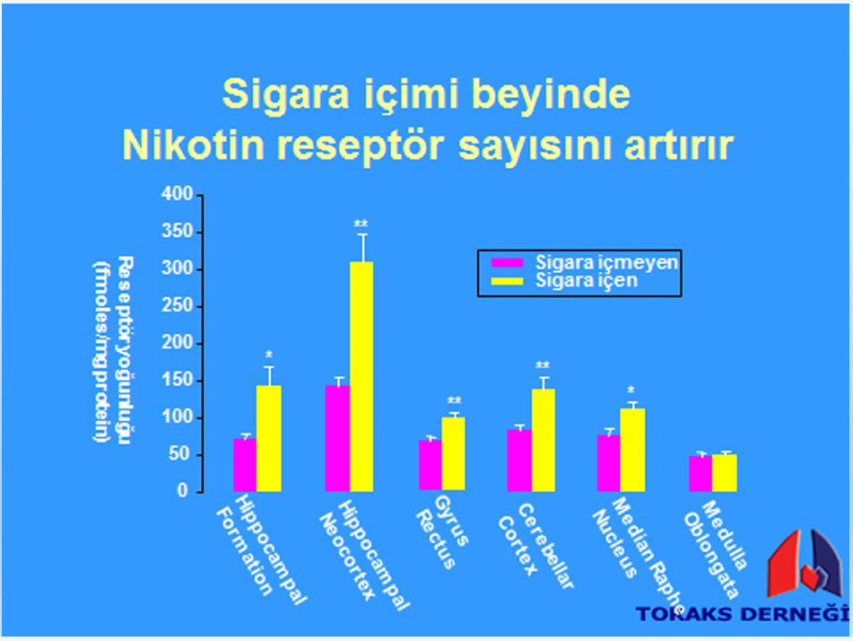
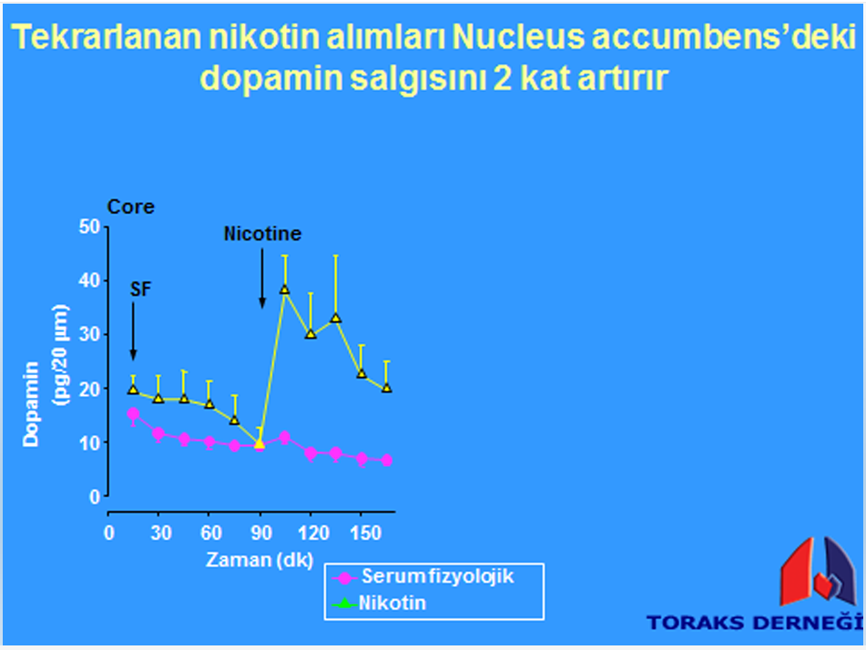
Notes:
N.Accumbens(Dopamin) • Kişininkendiniiyihissetmesinisağlayanhormon ‘Ödüllendirme’ yolu, psikostimulan ve pozitif pekiştirici etki
• Locuscoeruleus(Noradrenalin) • Yoksunluksemptomlarındansorumluhormon ‘Yoksunluk semptomları’ yolu, yüksek kortikal aktivasyon (LocusCoeruleus)

Slide 18
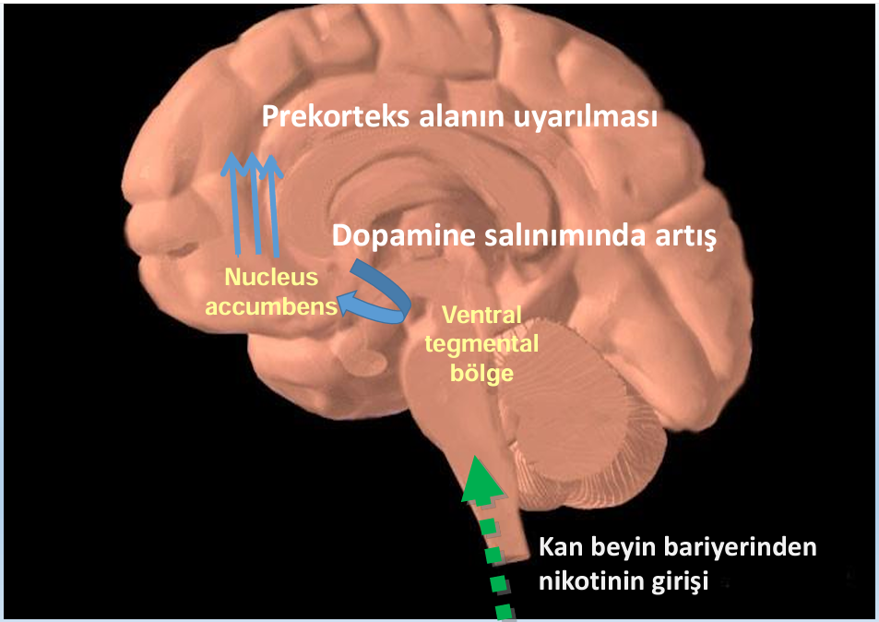
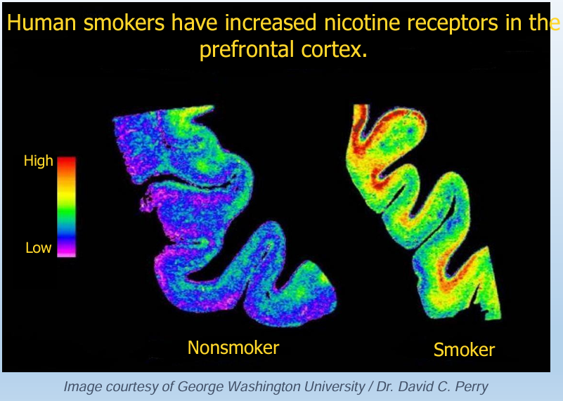

Slide 19
Tolerans : Tekrarlanan dozlarda, ilk dozdan daha az etki
Artan dozda nikotin
Periferik gangliyon depolarizasyonu ve blokajı
  nAChR desensitizasyonu
Gangliyon blokajı ve tolerans

Slide 20
Bağımlılık
TÜTÜN KULLANIMI
Çevresel ve sosyal faktörler Biyolojik faktörler Davranışsal ve psikolojik faktörler

Slide 21
Bağımlılık ve genetik
Sigara içme ~%50 oranında herediterdir ve bu ilişki yüksek tütün bağımlılığı olanlarda daha güçlüdür
  11. kromozomda 13. bölge nikotin bağımlılığı ile ilişkili
  9, 10, 11 ve 17. kromozomlarla yapılan çok sayıda bağımsız çalışmada kuvvetli ilişki var
Lessov et al, Biochem Pharmacol 2008; 75 (1): 178-95

Slide 22
Nikotin bağımlılığı ve çevre
Aile bireylerinin sigara içmesi
Arkadaşların sigara içmesi
Sigara dışı tütün ürünlerini denemiş olma
Düşük sosyoekonomik durum
Diğer madde bağımlılıkları
Nikotin bağımlılığı riskini artırmaktadır

Slide 23
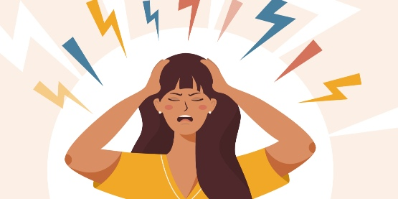
Nikotin Yoksunluk Belirtileri
Nikotin kullanımının birden kesilmesinden ya da kullanılan miktarın azalmasından sonraki 24 saat içinde aşağıdaki bulgular görülür
  Şiddetli nikotin arayışı içinde olmak
  İrritabilite, kızgınlık ya da öfke
  Anksiyete
  Uykuda bozukluk
  Düşünceleri toplamada zorluk çekme
  Huzursuzluk
  Kalp hızında azalma
  İştahta artış

Slide 24
Bağımlılığı nasıl değerlendirelim?
Anamnez
Nikotin bağımlılığı
  -Fagerström bağımlılık skalası
  -EMASH skalası
FM
Laboratuvar (CBC, Lipit paneli, KCFT,AKŞ, BFT,EKG, SFT, AC grafisi, Soluk CO)

Slide 25
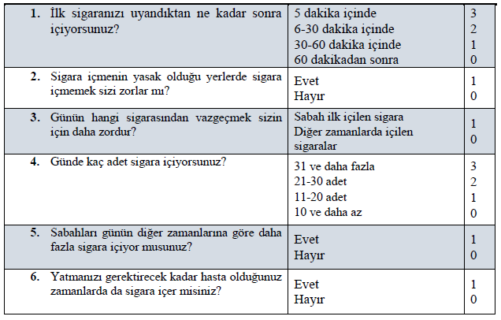
Fagerström Nikotin Bağımlılık Testi
Toplam skor
0-2 → Çok az bağımlılık
3-4 → Az bağımlılık
5 → Orta derecede bağımlılık
6-7 →Yüksek bağımlılık
8-10→Çok yüksek bağımlılık

Slide 26
European Medical Association Smoking or Health (EMASH)
EMASH’ın kılavuzunda, Fagerström Testi genel mantığı içinde basitleştirilerek iki soruya indirilmiştir
(Fagerström Nikotin Bağımlılık Testi’nin 1. ve 4. soruları).
Buna göre kişi günde 15 tane veya üstünde sigara içiyor ve ilk sigarasını uyandıktan sonraki ilk yarım saat içinde içiyorsa, nikotin bağımlılığı güçlüdür.

Slide 27
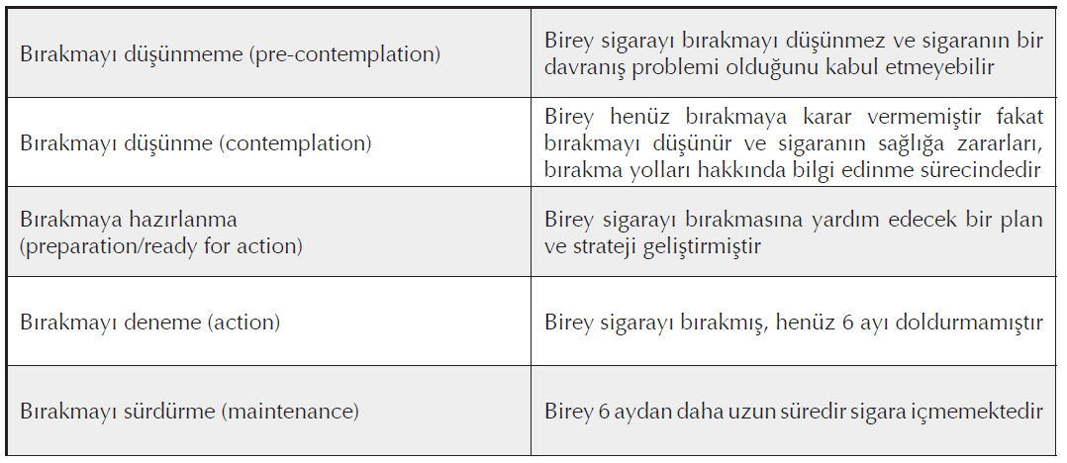
Tütün kullanan hastaların değerlendirilmesi
Sigara içme davranışı, kompleks bir davranış
Başlama, bırakma, sürdürme, aralıklı içme ve nüks gibi farklı davranışsal bileşenleri mevcut

Slide 28
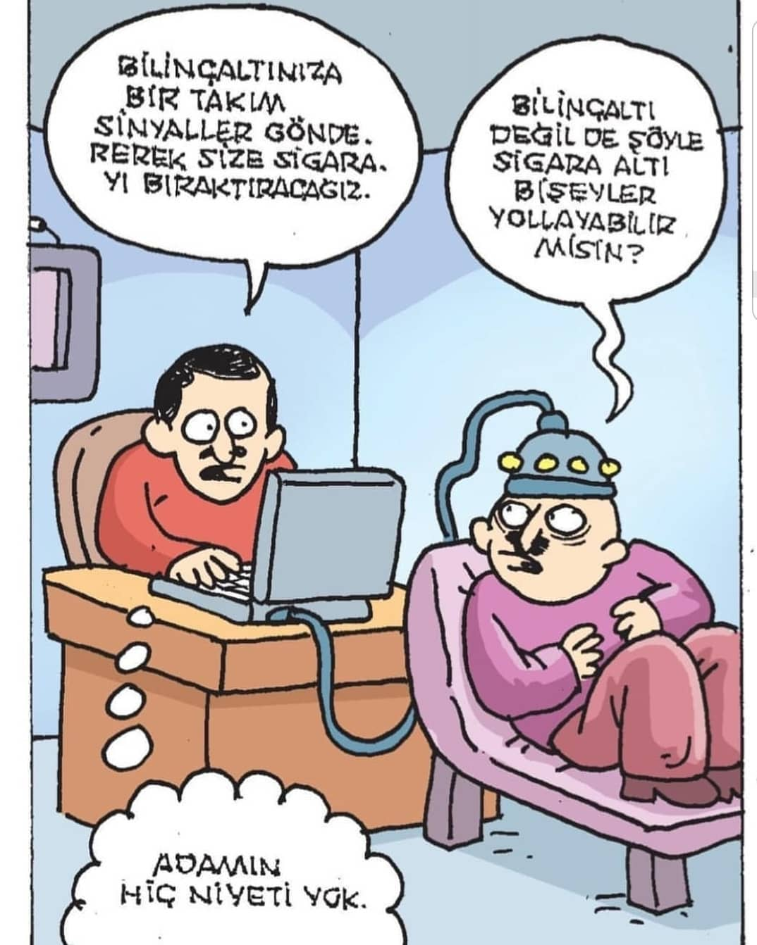
Tütün kullanan hastaların değerlendirilmesi
Bırakmayı düşünmeme
Bırakmayı düşünme
İçmekten zevk almakta, sigarayı sevmekte
Hastaya baskıcı olmayan bir tutumla sigaranın zararları konusunda bilgi verilmeli
Sigara ile ilgili olumlu ve olumsuz düşünceleri eşit
Hemen bırakmaya hazır değil
Bırakmak için bir gün belirleme eğilimi yok
Bırakma çabası için çok kararsız
Düşünme evresinde sıkışmış kalmış
Eyleme geçme konusunda cesaretlendirilmeli, motivasyon artırıcı görüşmeler yapılmalı

Slide 29
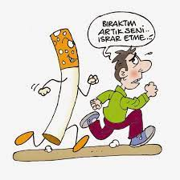
Tütün kullanan hastaların değerlendirilmesi
Bırakmaya hazırlanma
Bırakmayı deneme
Risklerin bilincinde
Gelecek 1 ay içinde bırakma planı
Bırakmaya yönelik küçük fakat anlamlı adımlar
Bu evredeki hastaya farmakoterapi ve davranış desteği tedavisi
Sigaranın bırakıldığı ilk 6 aylık süreç
Nükslerin en sık yaşandığı evre
Nüks %50 oranında ilk 2-3 hafta içinde
Sonraki 2-3 ay içinde bu oran gittikçe azalmakta
Başlangıç desteği çok önemli, 3-4 ay sonraki destek, nüks üzerine daha az etkili
Bu süreçte hastanın yakın takibi yapılmalı

Slide 30
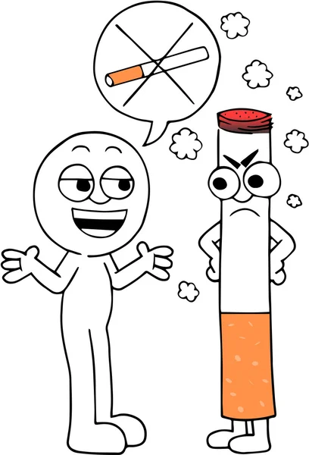
Tütün kullanan hastaların değerlendirilmesi
Bırakmayı sürdürme
Sigara bırakılalı en az 6 ay olmuş ve nüksten kaçınmaya çalışılan evre
Daha sağlıklı bir yaşam biçimi
Bu evrede de sıklıkla nüks
En başarılı bireyler, genellikle önceden nüksü ve yukarıda sözü edilen evreler arası geçişi ortalama 3-4 kez yaşamış olanlar
Bu evrede bireyler tebrik edilmeli, motivasyon sağlanmalı

Slide 31
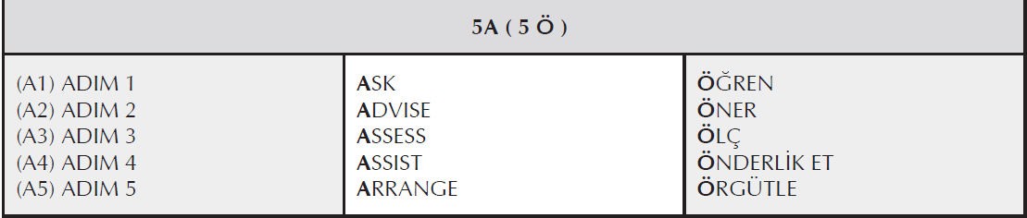
Tütün kullanan hastaların değerlendirilmesi
(A1-ASK) ÖĞREN
(A1-ASK) ÖĞREN
R
Her hastanın tütün kullanım durumu sorgulanmalı
Vital bulgulara ek olarak tütün kaydı
Günde ne kadar, kaç yıldır? Hangi tütün ürünü?
Bir paket yılı, bir yıl boyunca günde ortalama 20 sigara (veya bir paket) içmeye eşdeğer
Notes:
5A uygulaması; hastanın sigara ve sigaranın etkileri konusunda bilgilendirilmesi, sigara bırakma planının hazırlanması, bu aşamada karşılaşılabilecek zorluklar hakkında bilgilendirilmesi ve takibi
Bir paket yılı, bir yıl boyunca günde ortalama 20 sigara (veya bir paket) içmeye eşdeğer olarak tanımlanır. Örneğin, 20 yıl boyunca günde 1 paket sigara içmek, 20 paket-yıl olarak hesaplanırken, 10 yıl boyunca günde 2 paket içmek de 20 paket-yıl olarak hesaplanır.

Slide 32
Tütün kullanan hastaların değerlendirilmesi
(A2-ADVİSE) ÖNER
Öneri açık net, güçlü ve kişiye özel olmalı
Sigarayı bırakmanızın sizin için çok önemli olduğunu düşünüyorum
Size bu konuda yardımcı olabilirim.
Hasta olduğunuzda sigara sayısını azaltmak yeterli değildir.
Ara sıra ya da az sigara içmek tehlikenizi azaltmaz.
• Sağlığınız için yapabileceğiniz en iyi şey
sigarayı bırakmaktır.
• Doktorunuz olarak bunu belirtmek istiyorum.
• Size her konuda yardıma hazırım.
Hastanın şu andaki semptomları ve sağlık durumu
Sigaranın ekonomik yükü
Ailesini sigara dumanına maruz bırakarak verdiği zarar
Bırakınca sağlığında oluşacak dramatik iyileşme

Slide 33
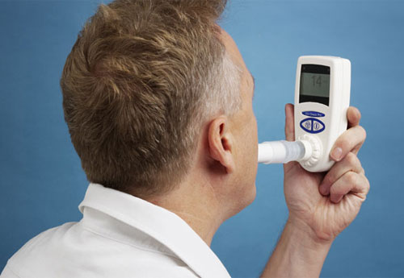
Tütün kullanan hastaların değerlendirilmesi
(A3-ASSESS) ÖLÇ
Sigara bırakmayı ne kadar istediği
Hastanın nikotin bağımlılığı düzeyi (fagerström testi )
Olanak varsa karbonmonoksit (CO) ölçümü
Bırakmak istiyorsa destek sağlanmalı, istemiyorsa→5R
Daha önceki bırakma deneyimi

Slide 34
Tütün kullanan hastaların değerlendirilmesi
(A4-ASSIST) ÖNDERLİK ET
Hastayla bırakma planı hazırlanmalı
Bırakma günü seçilmeli →
Bırakma kararı aile, arkadaş ve işyerinde paylaşılmalı ve destek alınmalı
Ev, işyeri ve araba gibi kişinin yaşadığı çevreden sigarayı hatırlatacak eşyaların uzaklaştırılması önerilmeli
Bırakma döneminde mücadele gücünü artıracak yeni günlük aktiviteler geliştirilmeli
ideali 2 hafta içinde olması

Slide 35
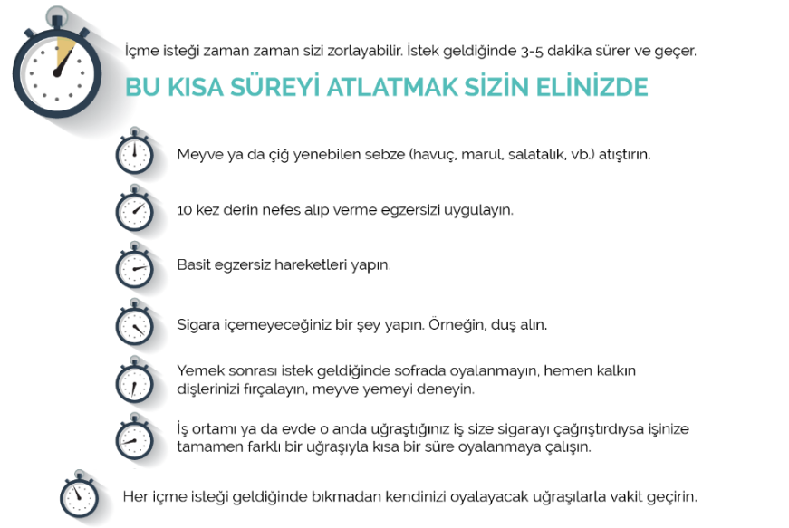
Tütün kullanan hastaların değerlendirilmesi
(A4-ASSIST) ÖNDERLİK ET
Yaşa uygun egzersiz, yürüyüş yapmak, istedikleri hobilere zaman ayrılması önerilmeli
İlk birkaç hafta içerisinde yoğun nikotin yoksunluk belirtilerinin yaşanabileceği anlatılmalı
İçme isteği kişiyi zorladığında:

Slide 36
Tütün kullanan hastaların değerlendirilmesi
(A4-ASSIST) ÖNDERLİK ET
Hastalara bırakma konusunda etkili ilaçların (Nikotin yerine koyma preparatları, Bupropion, Varenikline) olduğu anlatılmalı
Mümkün olduğunca alkolden uzak durulmalı

Slide 37
Tütün kullanan hastaların değerlendirilmesi
(A5-ARRANGE) ÖRGÜTLE
Hastalar yüz yüze ya da telefon görüşmeleri ile izlenmeli
Her görüşmede hasta başarısından dolayı tebrik edilmeli
Karşılaşılan güçlükler /çözüm yolları
Nüks olmuşsa nedenleri /yeniden tam bırakma
Farmakolojik tedavi değerlendirilmesi
İlk görüşme → bırakma tarihinden sonraki ilk hafta
İkinci görüşme → ilk bir ay içerisinde
Sonraki görüşmeler→kişinin durumuna göre 15 günlük,
1 aylık, 3 aylık

Slide 38
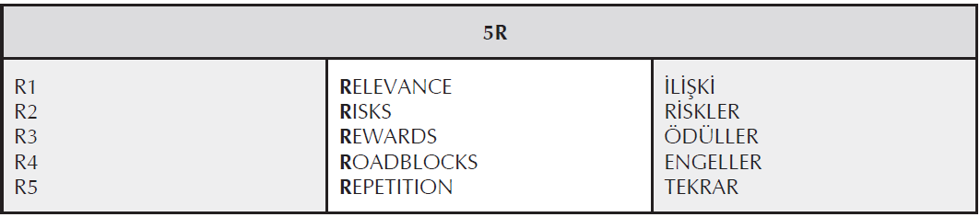
Tütün kullanan hastaların değerlendirilmesi
Bırakma konusunda isteksiz hastalar→ 5R
(R1-RELEVANCE) İLİŞKİ:
Sigara içmenin getireceği zararlar kişinin içinde bulunduğu
durumla ilişkilendirilerek bırakmaya cesaretlendirilmeli
Hastalık durumu
Aile
Çocuk
Ekonomik durum,
Yaş, cinsiyet
İleride hastalanma endişesi

Slide 39
Tütün kullanan hastaların değerlendirilmesi
(R2-RISKS) RİSKLER
Düşük nikotinli, düşük katranlı sigara içmenin ya da diğer tütün ürünlerini (pipo,puro) kullanmanın hastalanma riskini azaltmayacağı
Sigara içme sonucu oluşacak akut, kronik ve çevresel riskler üzerinde durulmalı
Eşinde artmış AC ve kalp hastalığı riski,
SGA bebek doğurma riski
Ani infant ölümü
Çocuklarında astım, artmış solunum yolu enfeksiyonu riski vs
Nefes darlığı
Astım alevlenmesi,
Gebeliğin zarar görmesi
İmpotans
İnfertilite
Artmış solunum yolları enfeksiyonu riski
MI, SVO, maligniteler
KOAH
Osteoporoz
Uzun süreli maluliyet
Yoğun bakım ihtiyacı

Slide 40
Tütün kullanan hastaların değerlendirilmesi
(R3-REWARDS) ÖDÜLLER
Sağlık durumunda düzelme
Yemeklerden daha iyi tat alma
Koku alma duyusunda iyileşme
Para biriktirme
Kendini daha iyi hissetme
Ev, araba, elbise ve nefesinin daha iyi kokması
Çocuklarına iyi örnek olma
Sağlıklı bebek ve çocuklara sahip olabilme
Fiziksel aktivitenin iyileşmesi (daha hızlı
yürüme, daha rahat merdiven ve yokuş çıkma)
Ciltteki kırışıklıklar ve yaşlanmanın azalması

Slide 41
Tütün kullanan hastaların değerlendirilmesi
(R4-ROADBLOCKS) ENGELLER
Sigarayı bırakmanın önündeki olası engeller belirlenmeli ve hastaya bu engelleri aşabilecek çözüm önerileri sunulmalı
• Yoksunluk belirtileri
• Başarısızlık korkusu
• Kilo alma
• Destek yoksunluğu
• Depresyon
• Sigara içmekten hoşlanma
• Sigara içicileri ile bir arada bulunma
• Etkin tedavilerin varlığından haberdar olmama
(R5-REPETİTİON) TEKRAR
Her klinik başvuruda
motivasyonel desteği tekrarlama
Notes:
İsteksiz hastaların her klinik başvurularında
motivasyonel desteğin tekrar tekrar verilmesi gerekir.
Daha önce defalarca denemiş ve başarılı olamamış
hastalara bunun bir sonraki denemesinde başarısız
olacağı anlamına gelmediği, bırakmanın birkaç
denemeden sonra olabileceği anlatılmalıdır(3).

Slide 42
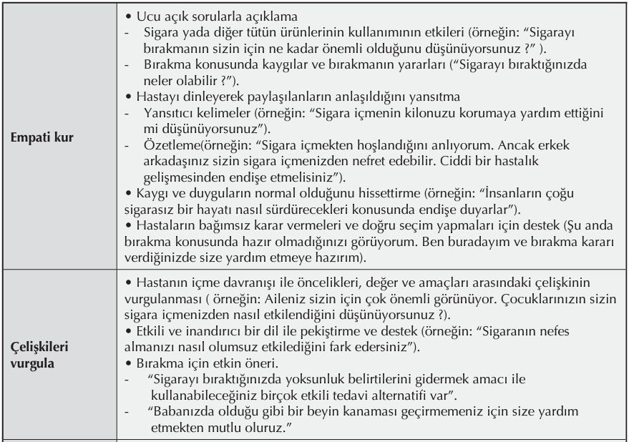
DESTEK GÖRÜŞME STRATEJİLERİ

Slide 43
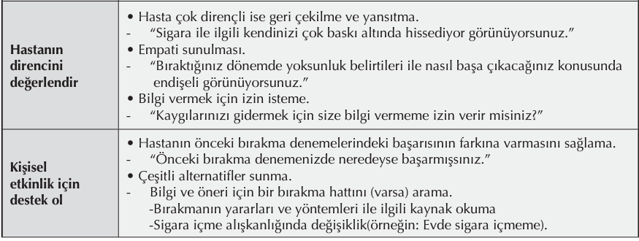
DESTEK GÖRÜŞME STRATEJİLERİ

Slide 44
Sigara Bırakma Tedavisinde Davranışçı ve Bilişsel Yöntemler
Görsel faktörleri kontrol etmek
  sigarayı hatırlatan objelerin(kül tablası, çakmak, sigara paketi, kibrit vb) ortadan kaldırılması
Duygusal faktörlere maruz kalındığında
  kısa süreli ortam değiştirme, su içme ve nefes egzersizleri uygulama
Durumsal faktörleri kontrol etmek
  sigara içmeyle kodlanmış ortamların yeniden dizaynı (sigara içilen koltuğun ya da masanın yerinin değiştirilmesi, perdelerin yıkanması, arabanın temizletilmesi),
  önceden birikte sigara içilen kişilere bırakmayı denediğinin açıklanması ve anlayış beklediğinin belirtilmesi, kendisine sigara ikram edilmemesinin istenmesi
Davranışsal faktörleri (çay, kahve, alkol, yemek sonrası) kontrol etmek
  sigarayla bu maddelerin hazırlık döneminde ayrılması, ağız pH sını nötre çekecek su içme, şekersiz sakız çiğneme gibi yöntemlerin uygulanması

Slide 45
SİGARA BIRAKMADA FARMAKOLOJİK TEDAVİ SEÇENEKLERİ
1) Birincil seçenekler
Nikotin yerine koyma tedavileri
Bupropion
Vareniklin
2) İkincil seçenekler
Nortriptilin
Klonidin
3)Araştırma aşamasında olanlar
Riminobant
Nikotin aşısı

Slide 46
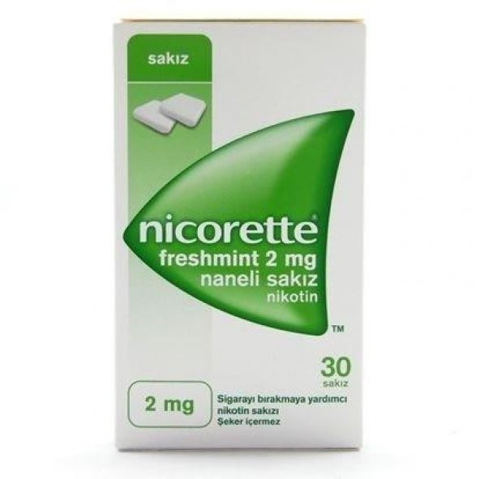
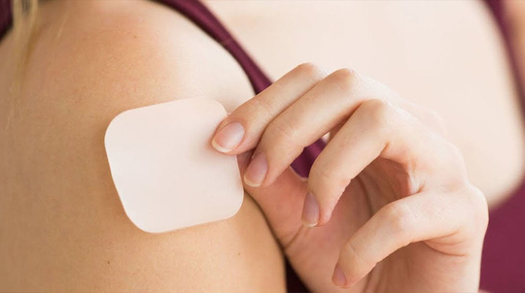
Nikotin Yerine Koyma Tedavisi
Nikotin sakızı
Nazal sprey
Sublingual tablet
Transdermal bant
Nikotin inhalatör

Slide 47
Nikotin Yerine Koyma Tedavisi
Kişide yüksek veya orta derecede nikotin bağımlılığı saptanırsa, günde 15 adetten fazla sigara içiyorsa veya hafif derecede bağımlı olmasına rağmen sigarayı bırakmak için kullandığı diğer yöntemlerden fayda görmemişse nikotin replasman tedavisi uygulanır.
Notes:
Bir sigara içiminden 10 dakika sonra ulaşılan plazma nikotin düzeyi 20-50 mg/L arasında, ortalama 35 mg/L’dır.
Oysa nikotin replasman tedavisi için kullanılan nikotin sakızları ve nazal spreylerle nikotin plazma seviyesi 6-8 mg/L, transdermal formlarda ise 12 mg/L düzeylerinde pik yapmaktadır

Slide 48
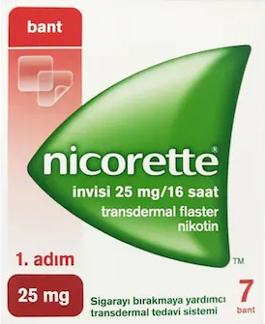
Nikotin Bağımlılığı Tedavisi
Nikotin bantlar→16 saatlik, 24saatlik 2 form
Sabahleyin kuru, temiz ve kılsız deriye (genellikle gövdenin üst kısmına, omuz etrafına ve üst kol bölgesine)
20 saniye kadar üzerine parmakla basılarak vücuda tam temas
2-4 haftada bir NRT’de doz azaltımı, daha düşük dozda nikotin içeren banta geçilerek 8-12 haftalık tedavi
30 cm2’lik bantt→21 mg
20 cm2’lik bant→14 mg
10 cm2’lik bant→7 mg nikotin
Notes:
Her gün farklı bir bölgeye yapıştırılarak (örneğin sırasıyla; sağ omuz başı, sol omuz başı, sağ üst kol, sol üst kol) ancak dört gün sonra tekrar aynı yere yapıştırılması

Slide 49
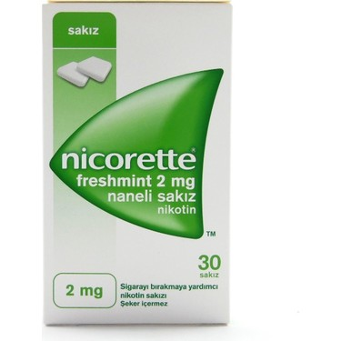
Nikotin Bağımlılığı Tedavisi
Nikotin sakızları→2 mg(0.9 mg) ve 4 mg(1.2 mg)’lık formlar
Sigara içme isteği olduğu zaman
Nikotin tadını hissedene kadar 5-10 kez çiğneyip bir kaç dakika yanak mukozasında
İki sakız arasında en az yarım saat ara bırakılmalı

Slide 50
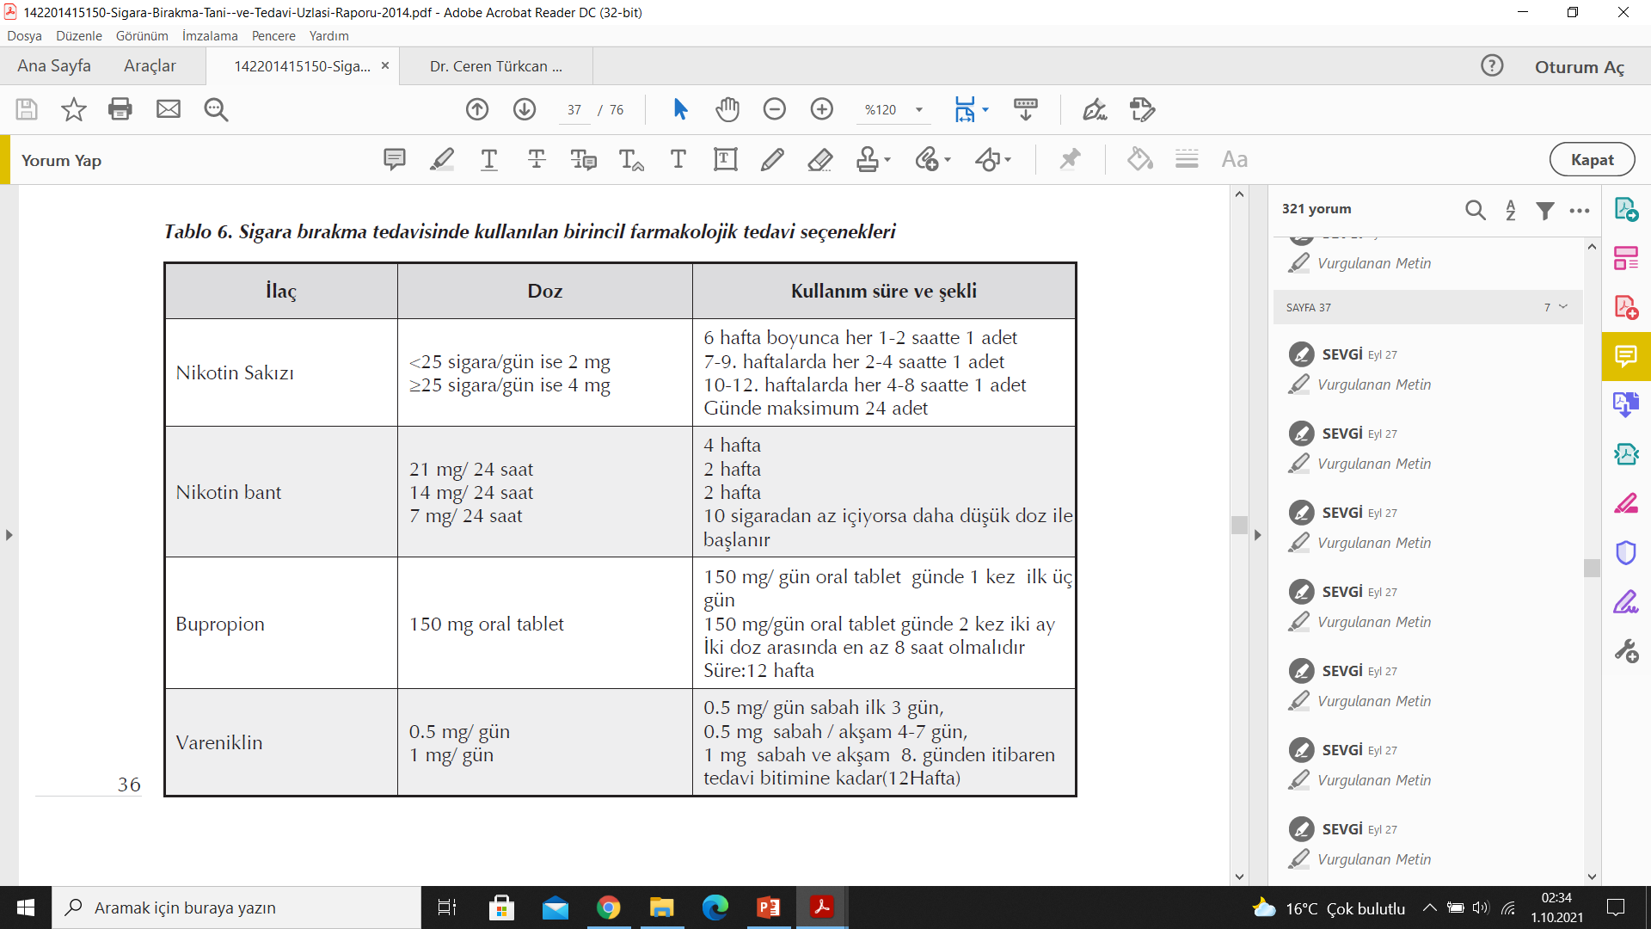
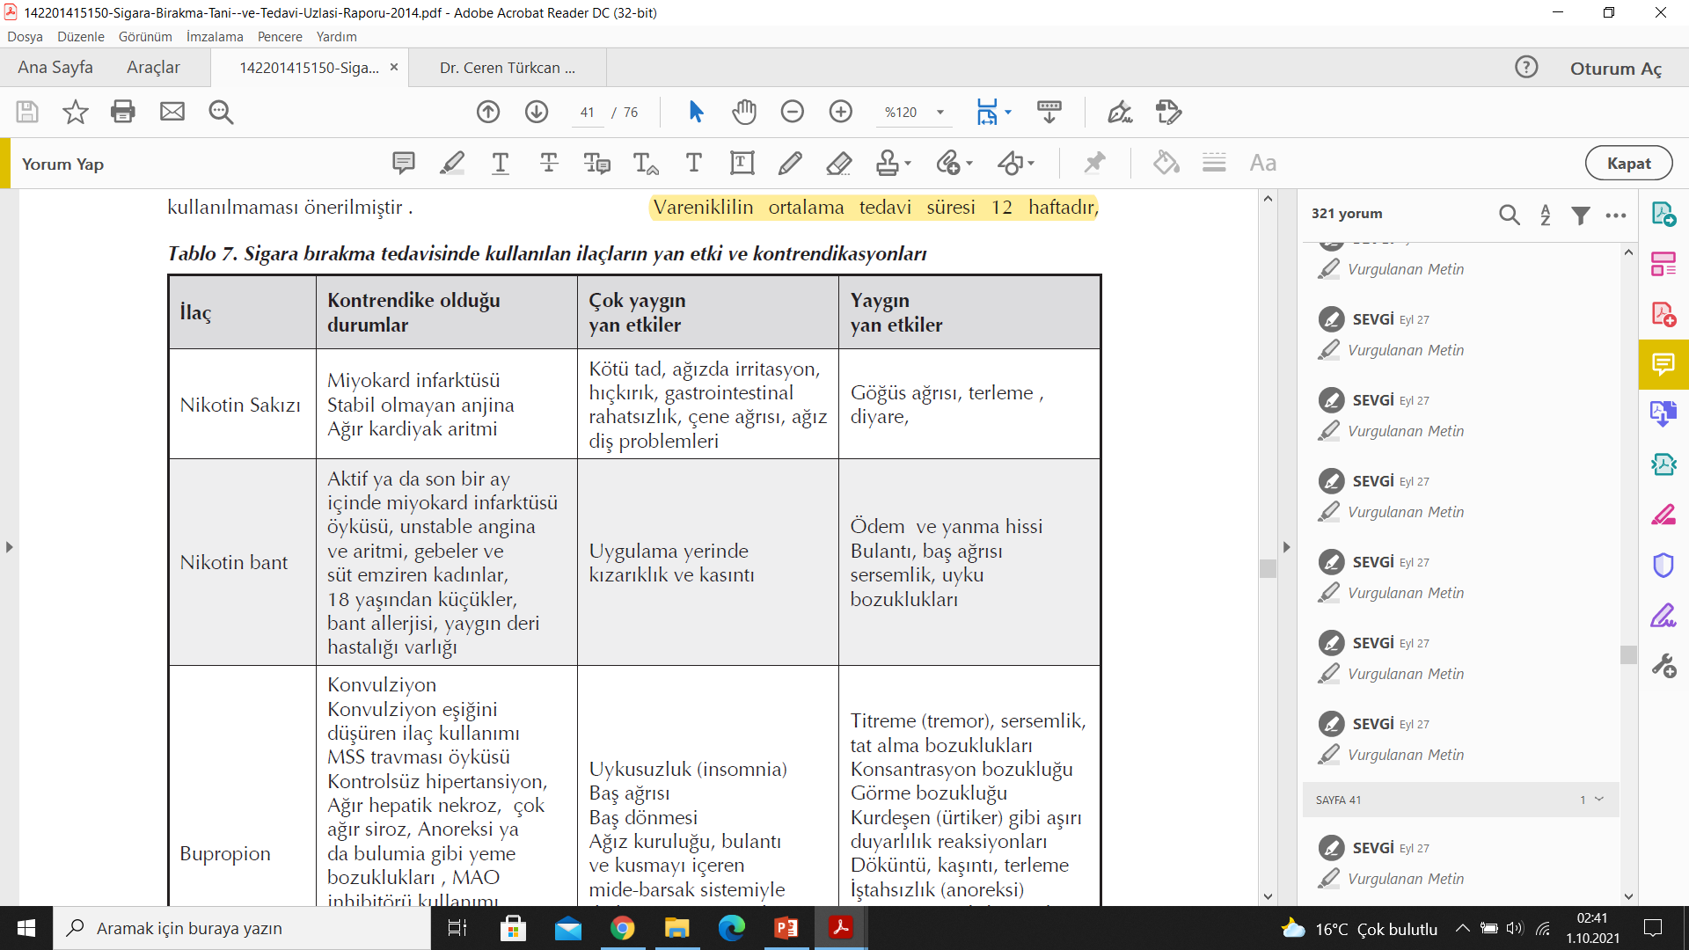

Slide 51
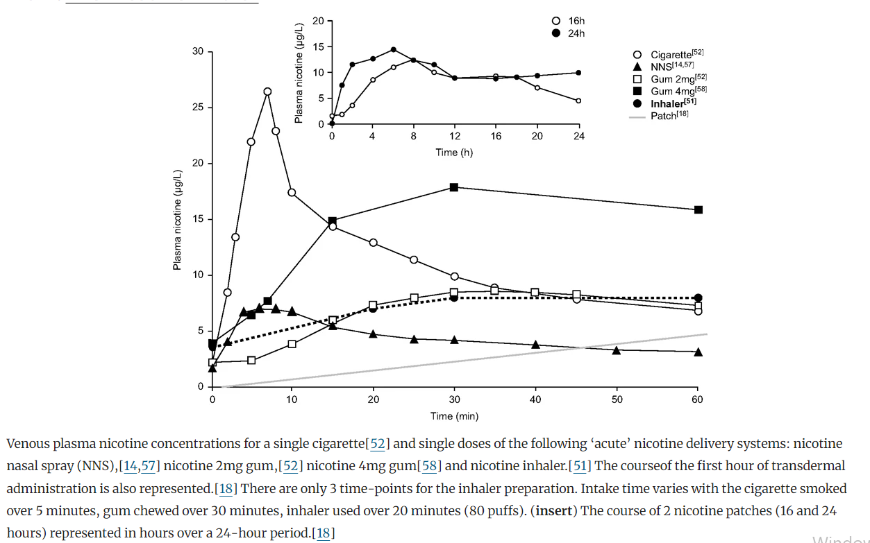
Notes:
Bir sigara içiminden 10 dakika sonra ulaşılan plazma nikotin düzeyi 20-50 mg/L arasında, ortalama 35 mg/L’dır.
Oysa nikotin replasman tedavisi için kullanılan nikotin sakızları ve nazal spreylerle nikotin plazma seviyesi 6-8 mg/L, transdermal formlarda ise 12 mg/L düzeylerinde pik yapmaktadır

Slide 52
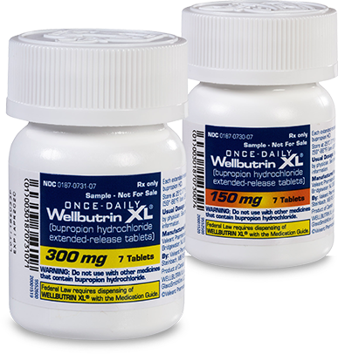
Bupropion HCL
Bupropion; nontrisiklik, aminoketon bir antidepressif bir ajan
Noradrenerjik ve dopaminerjik aktiviteye sahiptir.
Norepinefrin ve dopaminin sinaptik geri alınımının zayıf bir inhibitörüdür. Nikotin yoksunluk belirtilerinin azalmasını sağlar.
Bupropion tedavisine sigara bırakılmadan önce başlanır
Notes:
Depresyon anamnezi olan ve olmayan olgularda eşit etkili 38 olması, bu etkisinin antidepresan özelliğinden kaynaklanmadığını desteklemektedir.
Bupropion tedavisine NRT eklenmesi tedavi başarısını anlamlı oranda arttırmamaktadır.

Slide 53
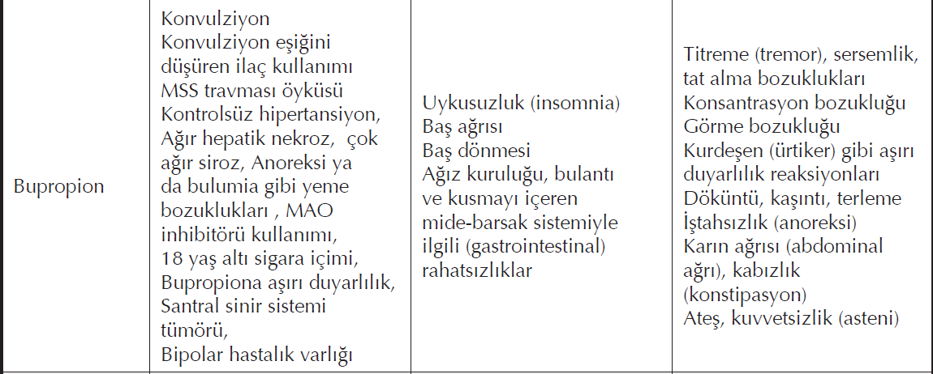

Slide 54
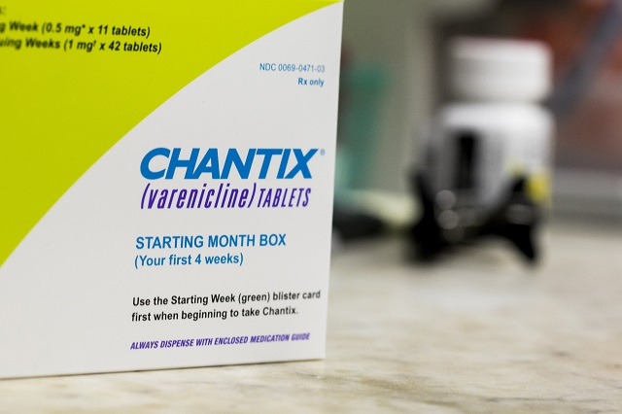
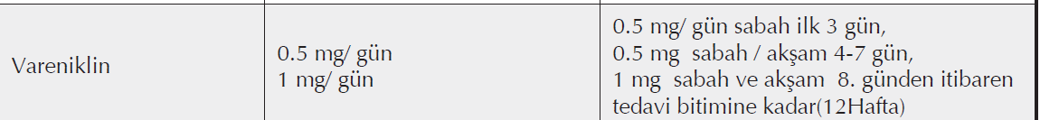
Vareniklin
Nöronal nikotinik reseptörlerin parsiyel agonisti
Agonist ve antagonist fonksiyonları ile nikotin bağımlılığını ve yoksunluk semptomlarını azaltıcı etki
Sigara kullanırken başlanır, 1-2 hafta içinde sigara bırakma hedefi
Nöropsikiyatrik semptomlar!!

Slide 55

Vareniklin

Slide 56
İKİNCİL-ÜÇÜNCÜL TEDAVİ SEÇENEKLERİ
KLONİDİN
Alfa 2-adrenerjik agonist, opioid ve alkol yoksunluk semptomlarını azaltır
Dokuz çift-kör, kontrollü çalışmanın metaanalizine göre sigara bırakmada yardımcı
Fazla içenlerde içmeden kalınan gün sayısını plaseboya göre belirgin derecede artırmış
Yine de sigara bırakmadaki rolü açık değil/etkinliği kanıtlanamamış
RİMONABANT
Kannabinoid CB1 reseptör antagonisti
Bağımlılarda ödül sisteminde rol oynayan CB1 reseptörleri hiperaktif
Beyinde iştah ve sigara içmeye neden olan CB1 reseptörlerini bloke eder
Preklinik çalışmalarda nikotin alımını azaltıyor
Klinik çalışmada plaseboya göre etkin bulunmuş
Yine de sigara bırakmadaki rolü açık değil/etkinliği kanıtlanamamış
NRT’ye benzer etkisi olmakla birlikte kilo artışı üzerindeki yan etkisi daha az

Slide 57
NİKOTİN AŞISI
Nikotine karşı antikorların oluşmasını sağlayarak nikotinin reseptörlere ulaşıp etkilerini göstermesini engeller
Nucleus accumbensden dopamin salıverilmesinin engellendiği gösterilmiş
Faz I ve II çalışmaları
Güvenilir Tolere edilebilir İmmuniteyi uyarıcı
Yan Etkiler:
  Yanma, eritem, şişlik, ağrı, ateş Grip benzeri yakınımlar Eozinofili Kreatinin artışı
Antikor yanıtı yüksek olan olgularda, sigarayı bırakma başarısı ve azaltma oranı plaseboya göre daha fazla
Sigara bırakanlarda yeniden başlamayı önleyebileceği yönünde önemli bulgular var

Slide 58
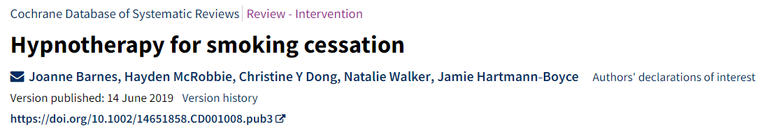
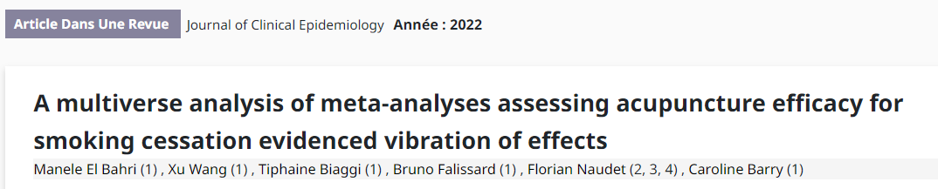
Diğer Tedavi Yöntemleri
• Hipnoz :
Bilinçaltına ulaşılarak sigara içmeye neden olan alışkanlığın köklerinin silinmesi, 3-5 seanstan sonra etkili olabilir
• Akupunktur:
Sigara içmemekten dolayı oluşabilecek yakınımları ortadan kaldırır, beyni endorfin ve serotonin salgılanması için uyarır, 3 gün üst üste 20 dakikalık 3 seans tedavi uygulanır
Notes:
Yazarların vardığı sonuçlar Hipnoterapinin sigarayı bırakmada diğer davranışsal destek biçimlerinden veya yardımsız bırakmadan daha etkili olup olmadığını belirlemek için yeterli kanıt yoktur. Eğer bir faydası varsa, mevcut kanıtlar bu faydanın en fazla küçük olduğunu göstermektedir. Hipnoterapinin yan etkilere neden olup olmadığına dair çok az kanıt vardır, ancak mevcut veriler yan etkilere neden olduğuna dair bir kanıt göstermemektedir. Bu konuda daha büyük, yüksek kaliteli randomize kontrollü çalışmalara ve daha kapsamlı güvenlik değerlendirmelerine ihtiyaç vardır.
Toplamda, 104.491 MA akupunktur lehine istatistiksel olarak anlamlı bir fark gösterirken, 392.037 MA akupunkturun etkinliğini gösterememiştir (kontrol lehine istatistiksel olarak anlamlı bir fark gösteren 96 MA dahil).

Slide 59
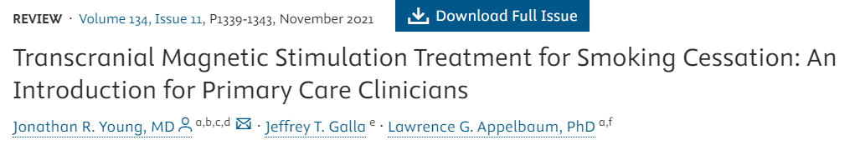
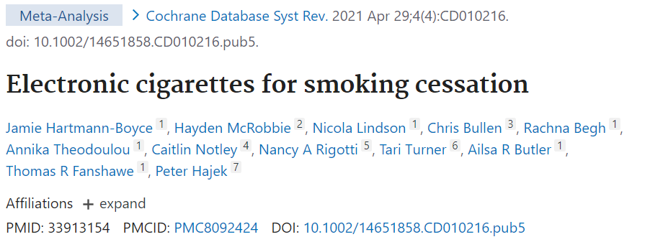
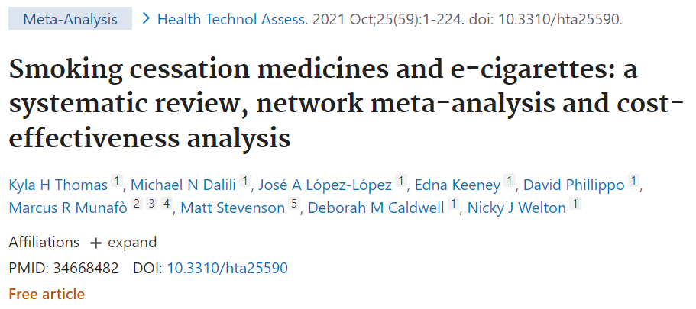
Notes:
Nikotin içeren EC'lerin nikotin içermeyen EC'lere ve NRT'ye kıyasla bırakma oranlarını artırdığına dair orta kesinlikte kanıtlar vardır. Nikotin EC'yi olağan bakım/tedavi yok ile karşılaştıran kanıtlar da fayda sağladığını göstermektedir, ancak daha az kesindir. Özellikle modern EC ürünleri kullanıldığında etkinin boyutunu doğrulamak için daha fazla çalışmaya ihtiyaç vardır. AE'ler, SAE'ler ve diğer güvenlik belirteçlerine ilişkin veriler için güven aralıkları çoğunlukla geniş olmakla birlikte, kanıtlar nikotinli ve nikotinsiz EC'ler arasında AE'ler açısından bir fark olmadığını göstermiştir. SAE'lerin genel insidansı tüm çalışma kollarında düşüktü. Nikotin EC'nin zarar verdiğine dair net bir kanıt tespit edilmemiştir, ancak en uzun takip süresi iki yıldır ve toplam çalışma sayısı azdır. Kanıtlar, genellikle düşük olay oranlarına sahip az sayıda RKÇ nedeniyle kesin olmamakla sınırlıdır. Diğer RKÇ'ler devam etmektedir. İncelemenin güncel bilgiler sağlamaya devam etmesini sağlamak için, bu inceleme artık yaşayan bir sistematik incelemedir. Aylık olarak arama yapılmakta ve ilgili yeni kanıtlar elde edildiğinde inceleme güncellenmektedir. İncelemenin güncel durumu için lütfen Cochrane Sistematik İncelemeler Veritabanı'na bakınız.
kombine ilaç tedavileri, sigara içenler için klinik olarak en etkili, güvenli ve uygun maliyetli tedavi seçenekleri arasında yer almaktadır. Standart dozlarda nikotin replasman tedavisi ve vareniklin kombine tedavisi en etkili tedavi olmasına rağmen, bu tedavi şu anda Birleşik Krallık'ta kullanım için ruhsatsızdır.

Slide 60
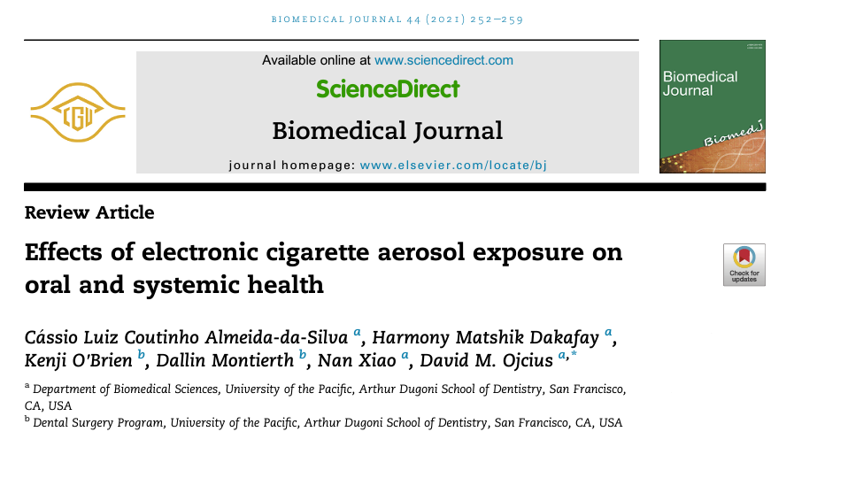

Slide 61
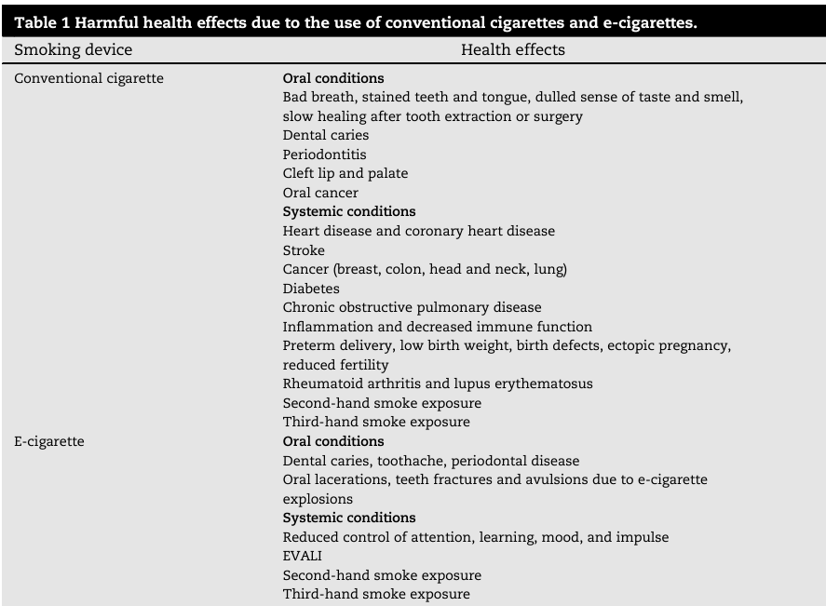
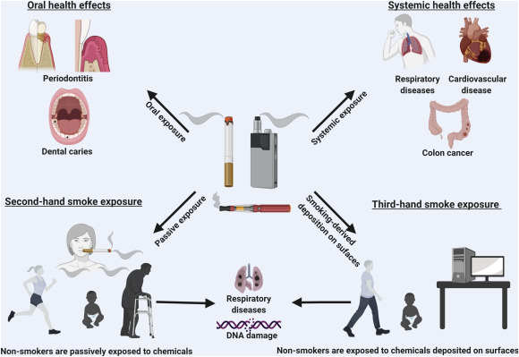
Elektronik sigara veya buharlı ürün kullanımına bağlı akciğer hasarı (EVALI)
İkinci el ve üçüncü el duman ve sigara içmeyenlerde sağlık etkileri
Notes:
Elektronik sigaralar (e-sigaralar) tütün içimine daha sağlıklı bir alternatif olarak tanımlanmış olsa da, e-sigaraların aerosolleri hala çok çeşitli zararlı ürünler içermektedir -sigaralarda geleneksel sigaralara kıyasla daha az bileşen bulunmasına rağmen, e-sigaralar hala formaldehit, asetaldehit ve akrolein gibi toksik ve kansere neden olan kalıntılar içermektedir Kartuş ayrıca nikel, kalay, kurşun veya krom gibi ağır metaller de içerebilir
E-sigara kullanıcılarının e-sigara aerosol bileşenleri nedeniyle sistemik etkiler de yaşaması muhtemeldir. EVALI ile ilişkili semptomlar arasında göğüs ağrısı , nefes darlığı, ateş, mide bulantısı ve kusma yer alır EVALI hastalarının bronşiyoalveolar lavajının taranması, EVALI hastalarının %94'ünde tespit edilmesi nedeniyle hastalığın potansiyel nedeni olarak alfa tokoferol , diğer adıyla E vitaminini işaret etmiştir Bir takviye veya merhem olarak, E vitamini genellikle oral yoldan verilir veya cilde uygulanır ve zararsızdır. Ancak, buharlaştırma ürünlerinin seyreltici olarak kullanıldığında, akciğerlerde güçlü inflamasyona neden olmak gibi toksik etkilere sahip olabilir
Pasif içicilik genel sağlığa zararlıdır ve iskemik kalp hastalığı , alt solunum yolu enfeksiyonları , astım ve akciğer kanseri nedeniyle ölüme yol açabilir
Üçüncü el duman, ilk olarak 2009 yılında tanımlanan nispeten yeni bir olgudur [ 44 ]. Üçüncü el duman, tütün ürünü tüketiminden sonra giysiler, çantalar, cilt, saç ve mobilyalar gibi yakındaki yüzeylere yapışan tütün dumanı gazları ve parçacıklarının (geleneksel sigaralar, e-sigaralar ve diğer tütün ürünlerinden) kalıntılarıdır. Kalıntı tütün dumanı kirleticileri, kapalı ortamlarda ve yüzeylerde dakikalarca ila aylarca kalabilir [ 45 ]. Toz, hava ve yüzeylerde bulunan üçüncü el dumana maruz kalma, toz yutma , dermal emilim ve solunum yoluyla meydana gelebilir
Geleneksel temizleme yöntemleri, yüzeylere güçlü bir şekilde yapışma yetenekleri nedeniyle üçüncü el duman bileşiklerinin giderilmesinde etkili olmayabilir

Slide 62

Bırakma Döneminde İzlem
Nüks sıklıkla ilk bir yıl içinde, ilk 6 ayda %90
Bırakma sonrası ilk ayda 2 görüşme
3 ay boyunca aylık
En az 1 yıla kadar 3 aylık
Acil durumlarda başvurabileceği bırakma hattı
Bırakma girişiminin takdir edilmesi
Nikotin çekilme semptomlarının sorgulanması
Farmakoterapinin yan etki ve etkinliğinin
sorgulanması
Nikotin çekilme semptomlarının dışında
yaşadığı sorunların sorgulanması
Yapmış ise kaçakların derecelerinin
sorgulanması
Notes:
öğrendiğiniz hastalara öncelikle bu davranışının
sağlığı üzerine olan faydalı etkilerinden bahsederek
kutlamak gereklidir (6). Daha önceki bırakma
girişimleri, süresi, nikotin çekilme semptomları
sorgulanmalıdır. Bırakmak için profesyonel bir
destek alıp almadığı veya farmakoterapi kullanıp
kullanmadığı sorgulanmalıdır. Kendisinin alıp
başladığı tedavi uygun olmayabileceği gibi yanlış
kullanılması da öngörülmelidir. Bırakma sonrası
depresyon, kilo artımı, alkol kullanımında artış gibi
problemleri yaşayıp yaşamadığı öğrenilmelidir. Kısa
süre önce bırakmış ise tedavisi gözden geçirilmeli
ve varsa problemleri hakkında konuşulmalıdır
Yeni bırakacak olan hastalarda, plan hekimle
birlikte yapıldığından kontroller mümkünse sigarayı
bıraktığı gün veya hafta yüz yüze görüşme şeklinde
başlatılmalıdır (8). Çalışmalarda ilk iki haftanın
yoğun nikotin çekilme semptomlarının yaşandığı
dönem olarak görülmesinden dolayı, bırakma
sonrası 1. ayda iki hasta görüşmesi önerilmektedir.
Eğer hasta gelemiyorsa telefon vizitleri yapılmalıdır
(7). Bu görüşmede eğer hasta o gün sigarayı bırakmış
ise tebrik edilmeli ve cesaretlendirilmelidir (6).
Eğer daha önceden belirlenen günde bırakamamış
ise sebepleri hakkında konuşarak yeni bir gün
belirlenmeye çalışılmalıdır. Takiplerdeki hekim
yaklaşımı çok önemlidir. Yargılayıcı ve sabırsız
tavır, hastanın tekrar başa dönmesine hatta
vazgeçmesine sebep olacaktır. Ayağın kayması
(Slip) ve hata (Laps) olmuş ise nedenleri araştırılmalı
ve hastanın hatasından ders alması sağlanmalıdır
(7). Eğer bunlara engel olunamaz ise nüksün
olabileceği bilinmelidir. Her kontrol görüşmesinde
nikotin çekilme semptomları sorgulanmalıdır.
Hastaların yaptığı hatalardan birisi de verilen
ilaçları uygun doz ve zamanda kullanmamasıdır.
Özellikle takip görüşmelerinde farmakoterapinin
doğru kullanıldığından emin olunmalıdır. Yan
etkiler açısından hasta uyarılmalı ve takiplerde bu
konuya dikkat edilmelidir. Görüşmelerimizin sıklığı,
ilk aydan sonra 3 aya kadar aylık sonrasında 3 aylık
takipler şeklinde en az bir yıl olmalıdır. Ancak her
vaka kendine özel olduğundan takip vizitleri hasta
ihtiyaçlarına göre planlanmalıdır.
Hastalar için ayrıca acil durumlarda başvurabileceği
bırakma hatları kurulmalıdır. Bilindiği üzere Sağlık
Bakanlı’ğının 171 sigara bırakma hattı bu amaçla
kurulmuştur.

Slide 63
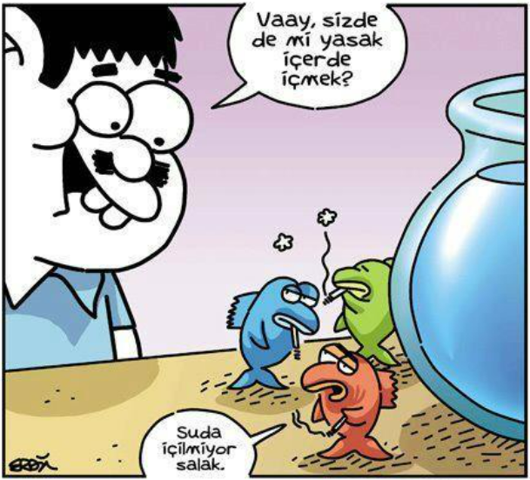
Dünyada Tütün Kontrolü Çalışmaları
Dünyada tütün kontrolü düşüncesi 1950’li yıllarda tütün kullanımının sağlık üzerindeki zararları ile ilgili kanıtların ortaya konmasından sonra gelişmiştir.
İlk kez 1964 yılında Amerikan Surgeon General Raporu’nda sigara kullanımının sağlık için zararlı olduğu ifadesi yer almıştır.
Dünya Sağlık Örgütü (DSÖ) ilk kez 1970 yılında tütünün sağlık için zararlı olduğuna işaret etmiş,
1980 yılında da “Sigara ya da Sağlık; Sağlığı Seçin” sloganı ile, sağlık ile sigaranın bir arada olamayacağına işaret etmiştir.
2004 yılında DSÖ’nün Tütün Kontrol Çerçeve Sözleşmesi kabul edilmiş
DSÖ 2008 yılında bu sözleşmedeki maddeleri sağlamak için MPOWER’ı oluşturmuş

Slide 64
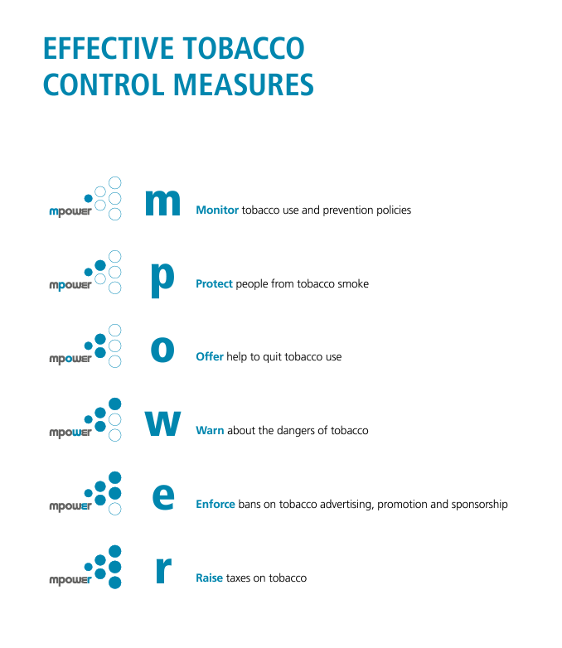
Tütün kullanımını ve önleme politikalarını izleme
Bireylerin sigara dumanından pasif etkilenimlerinin önlenmesi
Sigarayı bırakmak isteyenlere yardım edilmesi
Bireylerin sigaranın zararları konusunda uyarılması
Tütün reklamı, tanıtımı ve sponsorluğu ile ilgili yasakların uygulanması
Tütüne uygulanan vergi miktarının artırılması

Slide 65

Türkiye’de Tütün Kontrolü Çalışmaları ve Sonuçları
19 Temmuz 2009: Kapalı alanda sigara içilmesinin yasaklanması
• 27 Ekim 2010: ALO 171 Sigara Bırakma Danışma Hattı’nın kurulması
• Ocak 2011-Mart 2012: 498.294 kişiye sigara bıraktırma polikliniklerinde hizmet verilmesi, ücretsiz ilaç dağıtımı
• Bu çalışmaların sonucu: 15 yaş ve üzeri sigara içme oranı 2006’da %33.4, 2012’de %27.1

Slide 66




Slide 67


Slide 68
Kaynaklar
Sigara Bırakma Tanı Ve Tedavi Uzlaşı Raporu, Türk Toraks Derneği, 2014
Current Aile Hekimliği Tanı Ve Tedavi, S:645-652, 2018
Rakel Aile Hekimliği, S:1133-1150, 2019
Tütün Bağımlılığı İle Mücadele El Kitabı (Hekimler İçin), Temel Sağlık Hizmetleri Genel Müdürlüğü, 2010
Küresel Yetişkin Tütün Araştırması Türkiye Raporu, 2010
WHO Global Report On Trends In Prevalence Of Tobacco Use 2000-2025, World Health Organization, 2019
https://www.fda.gov/drugs/drug-safety-and-availability/laboratory-analysis-varenicline-products
https://www.uptodate.com/contents/benefits-and-consequences-of-smoking-cessation?search=sigara%20kanser&source=search_result&selectedTitle=2~150&usage_type=default&display_rank=2,
https://hsgm.saglik.gov.tr/tr/bagimliliklamucadele-anasayfa,
https://havanikoru.saglik.gov.tr

